Slide 1
CV2X Lab 2
TurtleBot3 + LDS-01 + ESP32 室內 WiFi Fingerprint 蒐集系統
Wayne · NYCU · 2026-05

Slide 2
任務 / 目標
本實驗實作一套自走式 WiFi fingerprint 蒐集系統,作為室內定位的訓練資料來源
硬體:TurtleBot3 burger + LDS-01 雷射 + ESP32 WiFi scanner
兩階段:(1) 用 SLAM 建一張完整地圖 (2) 在地圖上 AMCL 純定位、邊走邊收 wifi
輸出:wifi RSSI ↔ 絕對座標的配對資料(jsonl + CSV),並做早晚兩個 batch 的比較分析

Slide 3
硬體配置
TurtleBot3 burger:Pi 4 主控,OpenCR 馬達控制板,dynamixel × 2 差速輪
LDS-01 360° 雷射(CP2102 UART, 5 Hz, ~3.5 m 範圍)— 給 SLAM 跟 AMCL 用
ESP32-S3 開發板(USB CDC,自製 firmware)— 全頻道 active scan,~3.8 秒/輪
VM:Ubuntu 22.04 + ROS 2 Humble,bridged 網路,IP 192.168.137.80
通訊:CycloneDDS over WiFi(預設 FastRTPS 會吞 /tf,跨機 SLAM 必死)

Slide 4
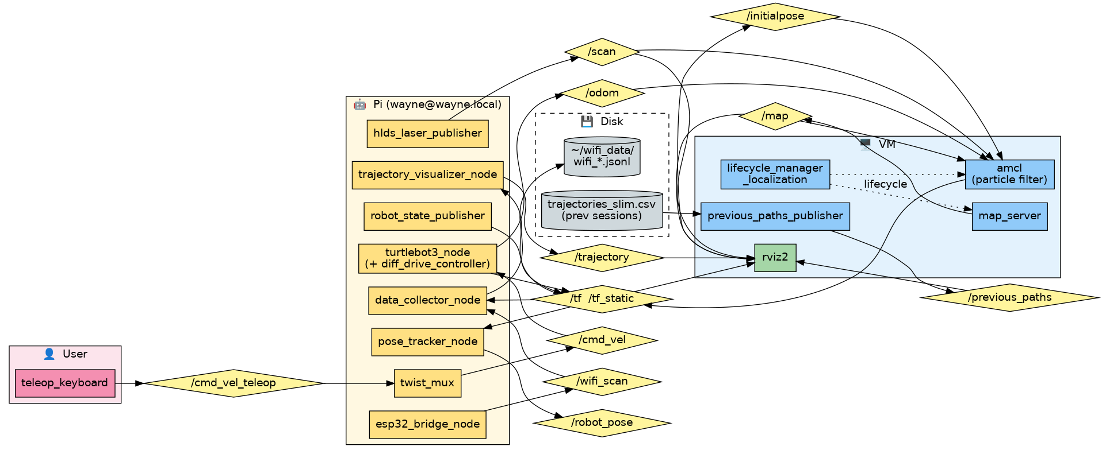
系統架構(WiFi 蒐集階段)
Pi:bringup + esp32_bridge + 3 個 wifi_collector node
VM:map_server + amcl + lifecycle_manager + RViz
跨機 /tf /scan /odom /wifi_scan via CycloneDDS
所有 wifi record 都 reference 同一張固定地圖 → fingerprint 一致
收集期間 SLAM 完全關閉,座標系統零變動
AMCL 純定位階段的 ROS 2 node graph(VM ↔ Pi 跨機)

Slide 5
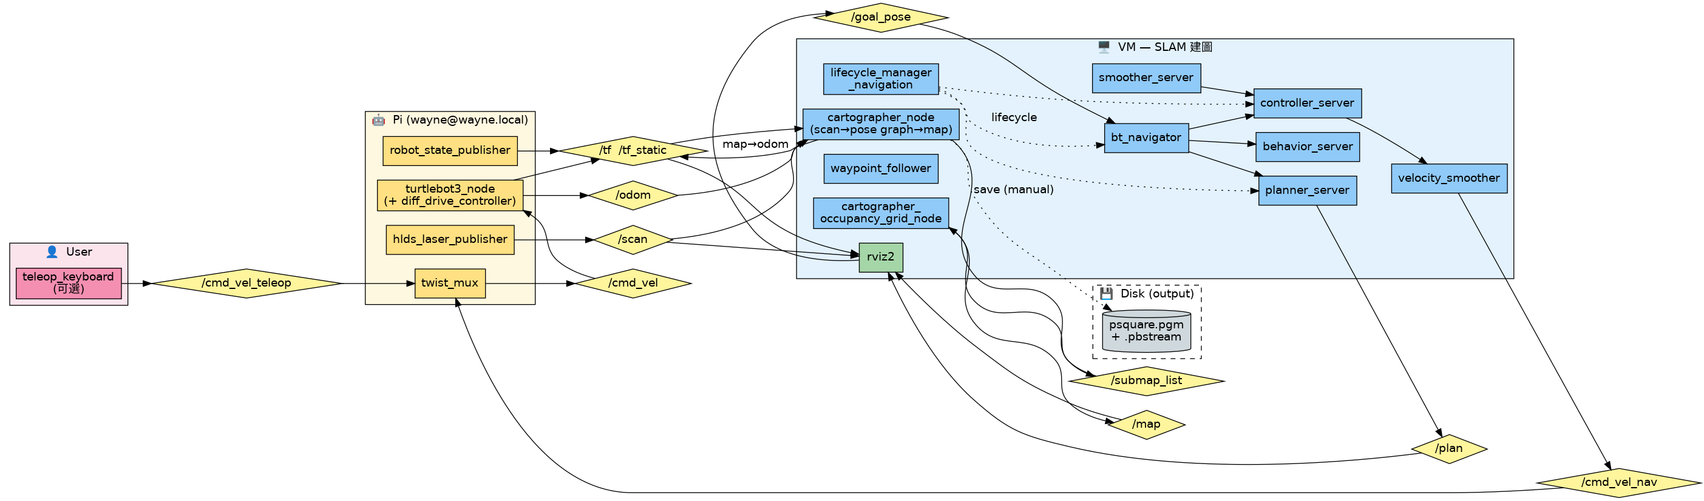
系統架構(SLAM 建圖階段)
Pi 端跟蒐集時一樣(bringup + lidar + odom)
VM 端跑 cartographer_node + cartographer_occupancy_grid_node
cartographer 持續發 /tf (map→odom),建構 pose graph
人工遙控沿牆走,讓 lidar scan 覆蓋整個空間
結束後用 ros2 run nav2_map_server map_saver_cli 存出 .pgm + .yaml
Cartographer 建圖期間 node graph,完成後存成 psquare.pgm

Slide 6
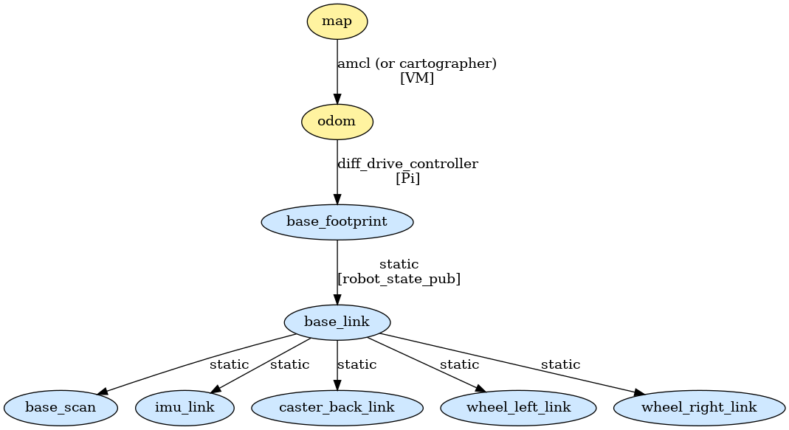
TF 樹結構
map → odom:由 AMCL(蒐集時)或 Cartographer(建圖時)publish
odom → base_footprint:turtlebot3_node 從輪式編碼器算出
base_footprint → base_link/base_scan/imu_link:robot_state_publisher 從 URDF 發 static
蒐集 wifi 用的是 map → base_footprint 整條 chain
完整 TF chain:map → odom → base_footprint → base_link → {base_scan, imu_link, wheels}

Slide 7
地圖建立:Cartographer 細節
工具:Google Cartographer 2D(ROS 2 humble 版),非 slam_toolbox
選擇原因:Cartographer 對 LDS-01 這種 360° 點雲 + pose graph 閉環優化敏感度高
tracking_frame = base_footprint(預設是 imu_link,本實驗改掉因 IMU 關閉)
use_imu_data = false:MPU9250 在 burger 上雜訊重,反而干擾 pose graph 收斂
掃描策略:遙控沿牆繞,讓 cartographer 看到對齊的長直線特徵 + 至少一次閉環
完成後 ros2 run nav2_map_server map_saver_cli -f psquare 存出 .pgm + .yaml
設定檔:code/cartographer_lab2.lua

Slide 8
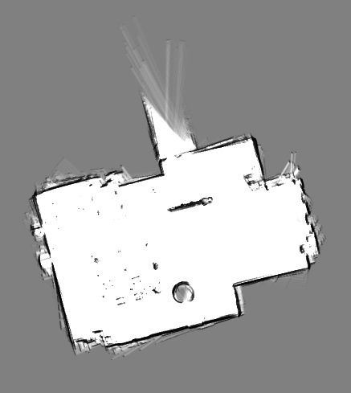
建圖結果:psquare.pgm
解析度 5 cm/cell,適合 AMCL particle filter
黑色為障礙,白色為可走,灰色為未觀測
主房間輪廓清楚,沒有明顯漂移或重影
origin 設在 (-8.46, -4.64),約對應實驗室角落
存為 psquare.pgm + psquare.yaml,後續所有蒐集都用這張
437 × 489 cells @ 0.05 m/cell,覆蓋約 21.9 × 24.5 m,Cartographer 2D 輸出

Slide 9
WiFi 蒐集階段:AMCL 純定位
AMCL = Adaptive Monte Carlo Localization,粒子濾波在固定地圖上估 pose
為何不一邊 SLAM 一邊收?因為 SLAM 會持續微調地圖 → 同一物理位置在前後 record 對應不同座標 → fingerprint 失效
啟動流程:map_server 載入 psquare → lifecycle_manager activate amcl → 人工拉 2D Pose Estimate 給 initial pose → 機器人推 30 cm 讓粒子收斂
收斂後 AMCL 持續發 map → odom TF,所有座標都 reference 同一張地圖
參數檔:code/nav2_burger.yaml(min_particles=500, max=2000, alpha 噪聲模型)

Slide 10
WiFi 紀錄:event-driven
核心設計:每筆 ESP32 scan 觸發一筆 record(non timer-driven)
為何不用定時?WiFi scan 要 3.6 ~ 3.8 秒才掃完 14 個 channel,定時取樣會「漏掉幾乎所有 scan」或「重複記同一筆 scan」
完整 dataflow:ESP32 USB serial → esp32_bridge_node → /wifi_scan topic → data_collector_node 訂閱
data_collector_node 拿到 WifiScan message 後:用 msg.header.stamp lookup TF (map→base_footprint),配對成 (pose, aps[]),寫一行 jsonl
欄位:{stamp, wall_time, pose:{x,y,z,yaw}, scan_duration_ms, aps:[{ssid, bssid, rssi, channel, encryption}, ...]}

Slide 11
關鍵修正:WiFi-pose timing bug
原版 data_collector 用 rclpy.time.Time()(= 最新 TF)配 wifi → 這是 lab spec 明確警告的 anti-pattern
問題:ESP32 scan 要 3.8 秒,送回 ROS 時 stamp 是「scan 結束那一刻」;若用最新 TF,等於配的是「未來」的 pose(scan 結束後又走了一段)
對 0.3 m/s 駕駛而言:3.8 秒 = ~1.1 m 偏移 → fingerprint 完全失準
修法一:data_collector_node 改用 lookup_transform(target, source, msg.header.stamp) 查 scan 當下的 TF,失敗才 fallback 最新
修法二:esp32_bridge 把 stamp 設為「now - scan_duration_ms / 2」(backdate to scan midpoint)→ 平均偏移降到 < 0.1 秒
程式碼:code/wifi_collector/data_collector_node.py / esp32_bridge_node.py

Slide 12
軌跡切片:T 秒可調
對應 lab spec「軌跡為 T 秒,可設定參數」
jsonl_to_csv.py --split-by-time 30:把連續 jsonl 依時戳切成 30 秒一段,每段 = 新的 path_id
T 完全 CLI flag,常用 30 / 60 都試過,本繳交版用 30 秒
每個 path_id 取 HSV 色環 (h = pid × 137.5° mod 360, s=0.85, v=0.95)→ 相鄰 path 顏色顯著不同
slim CSV(學長格式):path_id, x, y, z, r, g, b 共 7 欄;wide CSV 額外加 yaw, ssid, bssid, rssi, channel, encryption, stamp_sec, stamp_nanosec

Slide 13
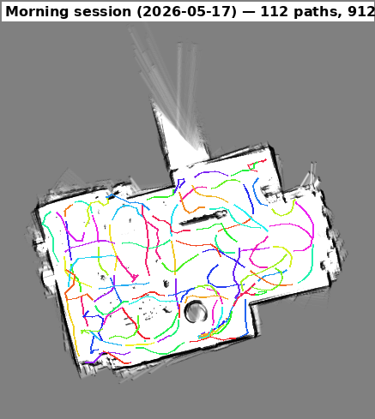
軌跡:早上 session (2026-05-17)
4 個 jsonl session 合計(早 10:13 ~ 11:39)
912 筆 wifi record,平均每筆 26.7 AP
24,359 個 AP detection 總數
主要走主房間 + 兩個側區
每個 path 30 秒,HSV ring 著色
112 條 path / 912 筆 record,涵蓋主要可走區域

Slide 14
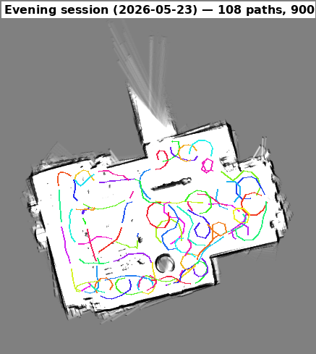
軌跡:晚上 session (2026-05-23)
2 個 jsonl session(晚 23:05 + 23:11~ 00:08)
900 筆 wifi record,平均每筆 28.7 AP(多了 2)
25,837 個 AP detection
路徑分布大致跟早上重合,讓同位置可比較
部分新位置(右上、左下)補早上沒走到的角落
108 條 path / 900 筆 record,有意重疊早上路徑以做時段對比

Slide 15
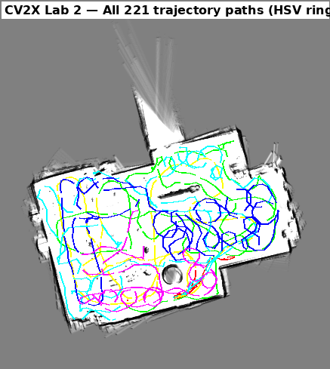
軌跡:全 221 條合併
彩色 = 不同 path_id(30 秒切片)
密度高的地方 = 多次經過 → fingerprint 統計顯著
總共 1,812 筆 wifi-pose record
50,196 AP detection,115 unique BSSID
幾乎覆蓋整個可走空間
早 113 + 晚 108 = 221 條 path,bbox 15.97 × 11.87 m = 189.5 m²

Slide 16
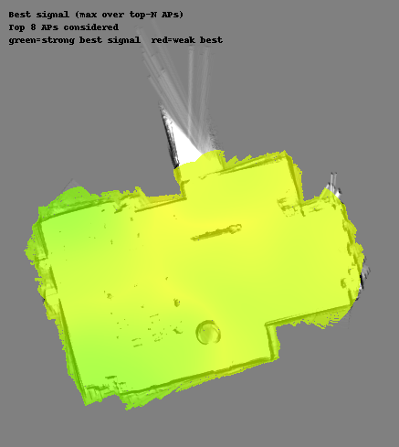
RSSI 熱圖:combined-best
紅 = 接近 -40 dBm,藍 = 接近 -90 dBm
Lab 中央區域 wifi 最強(離 ASUS_A8 路由器近)
角落 / 遠端較弱
可視化「哪裡 fingerprint 訊號最豐富」
每格取 Top-8 AP 中最強的 RSSI(顏色越暖 = 越強)

Slide 17
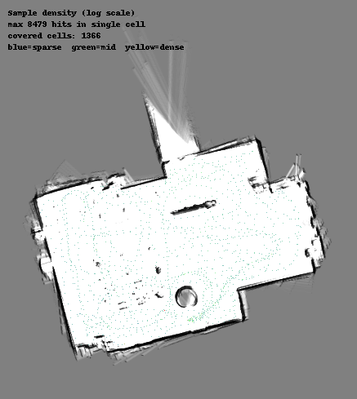
蒐集密度
主要 lab 內密度高(走得多)
邊角樣本相對少,fingerprint 統計顯著性較低
可作為未來補蒐集的優先區域指引
每格 wifi scan 觸發次數;越紅 = 蒐集越密

Slide 18
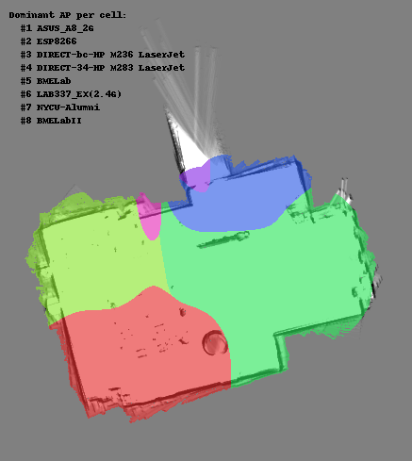
主導 AP 分佈
不同顏色 = 不同主導 AP
可看出 fingerprint 的「邊界」結構
若兩格主導 AP 不同 → 很容易區分位置
若一大片同色 → 該區域需要其他 AP 才能定位
每格哪一台 AP RSSI 最強(色碼 = AP),清楚看到實驗室空間被幾個 AP 切割

Slide 19
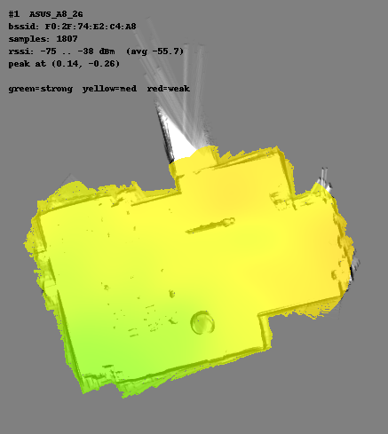
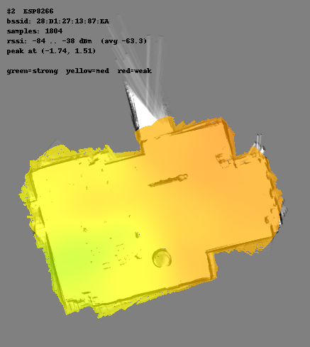
Top-8 AP per-AP 熱圖(例 1)
ASUS_A8_2G:1807 樣本,mean -55.7 dBm,實驗室主路由
ESP8266:1804 樣本,mean -63.3 dBm,某張 dev board 自開的 AP

Slide 20
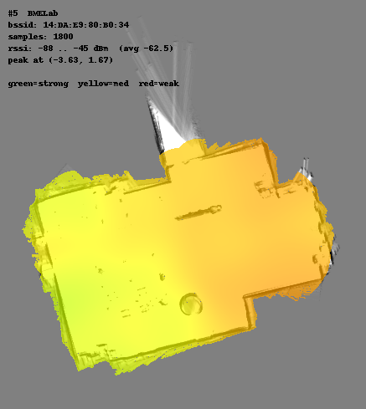
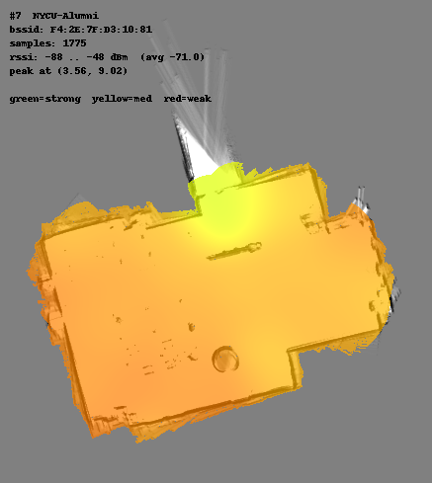
Top-8 AP per-AP 熱圖(例 2)
BMELab:1800 樣本,mean -62.5 dBm,實驗室公用 AP
NYCU-Alumni:1775 樣本,mean -71.0 dBm,校園公共 wifi

Slide 21
早晚 RSSI 對比:Top-10 變化
SSID | BSSID | 早 (#) | 晚 (#) | 早 avg | 晚 avg | Δ dBm | 解讀
BMELab | 14:DA:E9... | 906 | 894 | -63.84 | -61.22 | +2.61 | Lab AP 晚上人少
ASUS_A8 | A0:AD:9F... | 878 | 887 | -63.92 | -61.64 | +2.28 | Lab AP 晚上人少
ASUS_A8_2G | F0:2F:74... | 907 | 900 | -56.79 | -54.54 | +2.25 | Lab AP 晚上人少
HP M236 LJ | 86:9E:56... | 910 | 892 | -59.15 | -57.09 | +2.06 | 印表機 wifi-direct
NYCU-Seminar | F4:2E:7F... | 36 | 30 | -80.08 | -82.13 | -2.05 | 校園 AP 晚上降功率
NYCU | F4:2E:7F... | 33 | 38 | -83.15 | -85.11 | -1.95 | 校園 AP
Wiwynn_Lab | F4:54:24... | 73 | 71 | -81.88 | -83.77 | -1.90 | 隔壁 lab
arai_622 | D8:EC:E5... | 217 | 201 | -90.12 | -88.3 | +1.83 | 校外住宅 wifi
ESP8266 | 28:D1:27... | 904 | 900 | -64.13 | -62.39 | +1.74 | 自家裝置
NYCU-Alumni | F4:2E:7F... | 35 | 35 | -83.11 | -84.8 | -1.69 | 校園公共

Slide 22
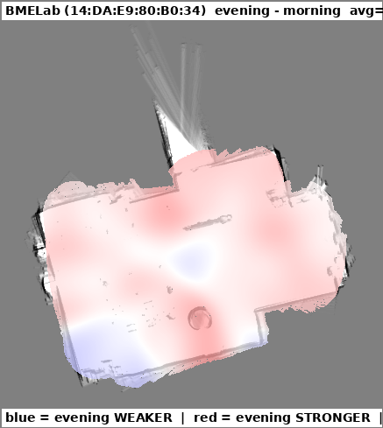
早晚 RSSI 差異熱圖(BMELab,per-AP)
蒐集條件:同一 AP 至少早晚都 ≥30 筆樣本
52 個 AP 符合條件
對每個 AP 各自做 Gaussian kernel 插值,再做差
色帶 ±15 dBm
Δ = evening − morning;紅 = 晚上更強,藍 = 晚上更弱;BMELab 整體 +1.8 dBm

Slide 23
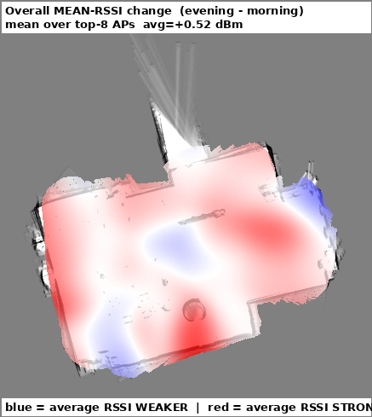
整體早晚對比(8 個 AP 平均 RSSI)
大部分區域偏紅 = 平均訊號晚上比早上強
人少 → 人體吸收減少 → 訊號普遍提升
少數藍色區 = 局部位置反而變弱(可能是行人剛好在那段時間)
色帶 ±3 dBm(比 per-AP 收緊,因為 mean 變化幅度小)
每格取 8 個 top AP 的 RSSI 平均,evening − morning;avg +0.52 dBm

Slide 24
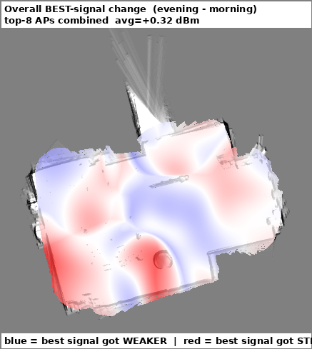
整體早晚對比(8 個 AP 最強訊號)
紅藍混合 = best 訊號早晚相對穩定
原因:每格的「最強 AP」早晚可能不同
某些區域 best AP 變了 → 差值波動較大
色帶 ±6 dBm
每格取 8 個 AP 最強的那台,evening − morning;avg +0.32 dBm

Slide 25
早晚對比觀察(物理解讀)
實驗室 AP(BMELab, ASUS_A8, HP printers):晚上一致 +2.0 ~ +2.6 dBm
→ 晚上實驗室人少,2.4 GHz 受人體水分子吸收 / 多徑散射減少
校園公共 AP(NYCU, NYCU-Seminar, NYCU-Alumni, Wiwynn_Lab):晚上 -1.4 ~ -2.0 dBm
→ 學校設備 load-balancing 晚上降功率;或 802.11k 主動調功率
校外住宅 AP(arai_*, ARA_*):晚上 +1.6 ~ +1.8 dBm
→ 室內活動減少,跨建築物的多徑衰減減少
整體 RSSI 變動 < ±2.6 dBm,跟 indoor wifi short-term variance(±3~5 dBm)相當
結論:此 fingerprint dataset 跨時段可重用,但 lab AP 在「人數差很多」時需要校正

Slide 26
ROS node 分工(對應評分項)
hlds_laser_publisher (Pi) → 地圖完整度 / 軌跡:/scan
turtlebot3_node + diff_drive_controller (Pi) → 軌跡:/odom + /tf odom→base
esp32_bridge_node (Pi) → 如何記錄 WiFi:/wifi_scan,event-driven
data_collector_node (Pi) → wifi+pose 配對:配 scan stamp 的 TF,寫 jsonl
pose_tracker_node (Pi) → trajectory:TF → /robot_pose
amcl + map_server (VM) → 絕對座標:particle filter → /tf map→odom
previous_paths_publisher (VM) → 駕駛輔助:讀 CSV 發 MarkerArray 給 RViz
rviz2 (VM) → 視覺化:map + tf + scan + trajectory + previous_paths

Slide 27
蒐集統計總表
指標 | 早上 (5/17) | 晚上 (5/23) | 合計
jsonl 檔數 | 4 | 2 | 6
WiFi-pose record | 912 | 900 | 1,812
AP detection 總數 | 24,359 | 25,837 | 50,196
路徑數(30s 切) | 113 | 108 | 221
平均 AP / scan | 26.7 | 28.7 | 27.7
Unique BSSID | 89 | 102 | 115
Top-8 AP 樣本下限 | — | — | 1,769

Slide 28
限制與未來工作
單 ESP32 scan ~4 秒太慢:理想 fingerprint ~0.5 秒/筆,可改 dual-radio 或多顆 ESP32 channel hopping 分工
本實驗只完成「蒐集」階段,後續「定位驗證」(KNN/probabilistic matching、DNN fingerprint)未做
AMCL 收斂仰賴 initial pose,大空間或對稱結構處有 mis-converge 風險
早晚 dataset 路徑不嚴格 controlled overlap,未來可用 stratified 規劃保證同位置取樣
可加入 RSSI std 作為 confidence weight,做加權 fingerprint matching
進一步可結合 BLE / UWB,做 multi-modal indoor positioning

Slide 29
結語
完成 lab 規格全部評分項目
額外做了 SLAM/AMCL 雙階段分離、wifi-pose timing bug 修正、早晚兩 batch 對比 = 加分點
所有原始檔、code、視覺化都在 submission package(14 MB / 61 files)
謝謝聆聽。

